Slide 1
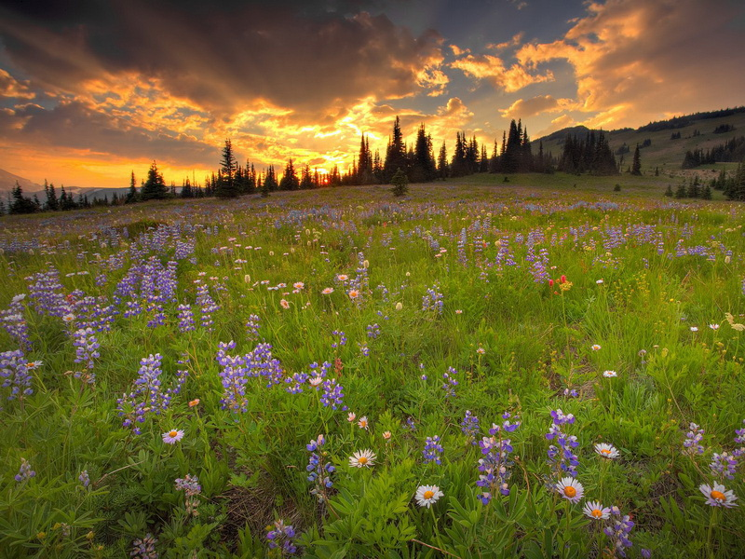
Изложение
На лугу

Slide 2
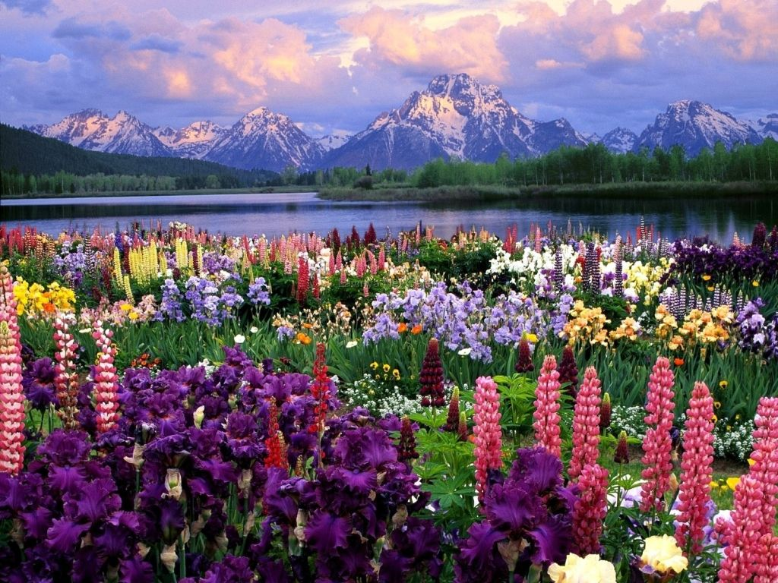

Slide 3
Прочитайте текст:
Был яркий солнечный день. Маленький
Петя и старший брат Лёня пошли на ближ-
ний луг. Там они нарвали маме красивый
букет цветов. В нём был лиловый мышиный
горошек, жёлтый львиный зев, белый и
красный клевер.
На краю овражка они нашли синий васи-
лёк и голубой колокольчик. Петя принёс
душистый букет домой, а Лёня поставил
его в большой кувшин.

Slide 4
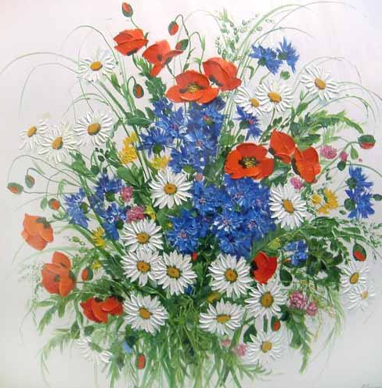
Прочитай и перескажи:
Был яркий солнечный день. Маленький Петя и старший брат
Лёня пошли на ближний луг. Там
они нарвали маме красивый букет
цветов.

Slide 5
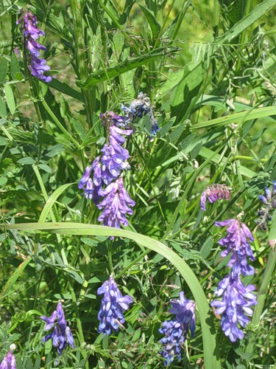
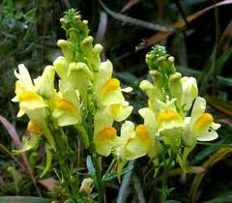
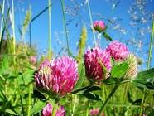
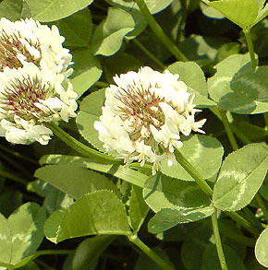
В нём был лиловый мышиный горошек,
жёлтый львиный зев,
белый и красный клевер.

Slide 6
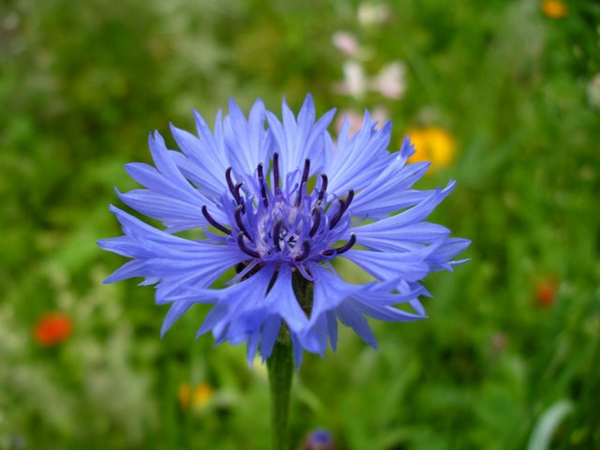
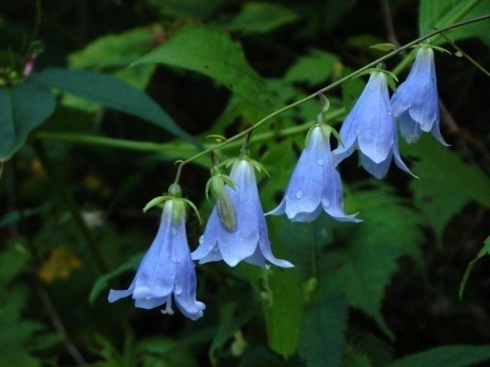
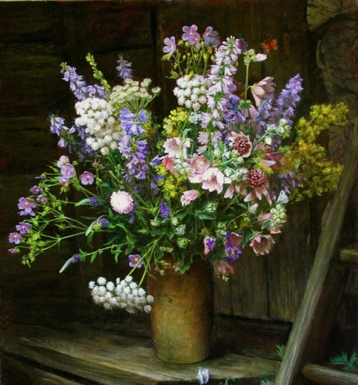
На краю овражка они нашли
синий василёк
и голубой колокольчик.
Петя принёс душистый букет домой, а Лёня
поставил его в большой кувшин.

Slide 7
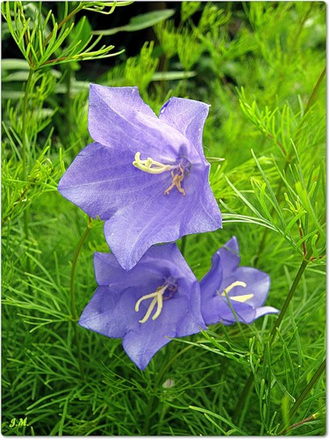
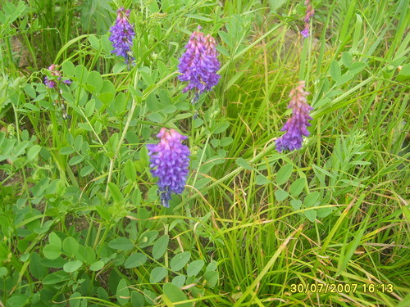
василёк
клевер
мышиный
горошек
львиный
зев
колокольчик

Slide 8


Ответь на вопросы:
Какой был день?
Как звали братьев?
Куда пошли Петя и Лёня?
Что они нарвали маме?
Какие цветы были в букете?
Где они нашли синий василёк и голубой
колокольчик?
Кто принёс домой букет?
Кто поставил букет в большой кувшин?

Slide 9
Вставь буквы. Объясни написание.
Лу… -
г
луга
цв…ты -
е
цвет
к..локольчик -
о
колокол
овра….ка -
ж
овражек
б…льшой -
о
больше
л…ловый -
и
лилия
мыш…ный -
и
ши пиши с и
душ…стый -
и
ши пиши с и
кувш…н -
и
ши пиши с и
д…мой -
о
дом

Slide 10

Напиши изложение по плану:
Букет для мамы.
Находка на краю овражка.

Slide 11

Материалы:
фото и рамки Интернет сайты
http://www.google.ru/imgres?imgurl=http://img0.liveinternet.ru/images/attach/c/0//43/981/43981
http://www.google.ru/imgres?q=львиный+зев&um=1&hl=ru&newwindow=1&biw=1024&bih=526&tbm=is
http://imgfotki.yandex.ru/get/4301/martynovaevgeni.f/0_36282_5019abd1_L
http://www.google.ru/imgres?q=колокольчик+цветок&um=1&hl=ru&newwindow=1&sa=X&biw=102
http://www.artandphoto.ru/stock/art1/671/4328.jpg
http://www.google.ru/imgres?q=красный+и+белый+клевер&um=1&hl=ru&newwindow=1&biw=
http://www.google.ru/imgres?q=Лиловый+мышиный+горошек&um=1&hl=ru&newwindow=1&sa=N&b
http://www.google.ru/imgres

